Slide 1
CASTILLO DE TAMARIT
REALIZADO POR: JOEL VIDAL

Slide 2
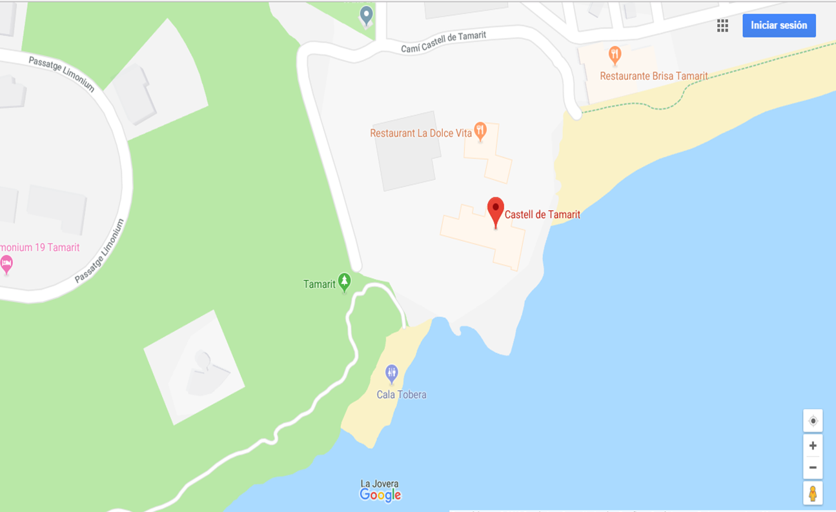
El castillo de Tamarit
es un castillo románico que
se encuentra en Tarragona.
Se construyó en el siglo XII y se
caractriza por sus ventanas pequeñas,
es decir, que es románico.
Se conserva bastante bien y ahora se utiliza como isglesia y hotel.
Antes se utilizaba para proteger la isglesia parroquial de La abadia gracias a sus paredes gruesas.

Slide 3
CURIOSIDADES:
-Esta construcción aguanto la 2ª guerra mundial.
-En la playa hay un barco undido por Musolini.

